Slide 1
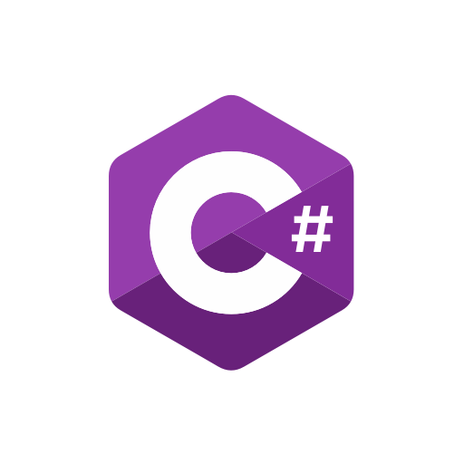
Введение в программирование
Почему C# == круто и где с ним работать

Slide 2

Кто я такой:
Никольский Сергей Александрович
Email: Sergey_Nikolskiy@epam.com
Опыт:
2.5 года девелопер.
3 года сопровождение сетей передачи данных.
2 года администрирование проектного центра горнорудной компании.
2 года администрирование бизнесцентра.
...
Notes:
Начнем с того кто я такой. Меня зовут Сергей и я программист с двух годичным стажем, до этого я сопровождал сеть передачи данных распределенную по нескольким городам, администрировал проектный центр горнорудной компании, бизнесцентр на трехпрудном переулке, был риэлтором, курьером... Мне 35 лет, а на первую работу я попал в 16-ть.

Slide 3
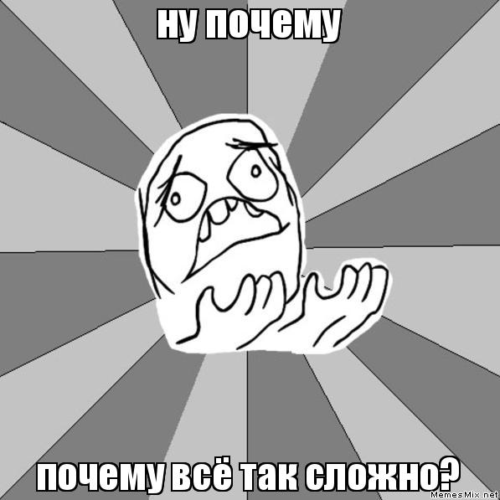
Что такое программа?
Определения сложные и малопонятные:
Программа — комбинация компьютерных инструкций и данных, позволяющая аппаратному обеспечению вычислительной системы выполнять вычисления или функции управления
Программа — данные, предназначенные для управления кон­кретными компонентами системы обработки ин­формации в целях реализации определённого ал­горитма.
Программа — представленная в объективной форме совокупность данных и команд, предназначенных для функционирования ЭВМ и других компьютерных устройств с целью получения определённого результата, включая подготовительные материалы, полученные в ходе разработки программы для ЭВМ, и порождаемые ею аудиовизуальные отображения.
CONFIDENTIAL | © 2019 EPAM Systems, Inc.
Notes:
Прежде чем я расскажу вам о волшебном и удивитиельном языке C# Давайте уточним зачем он нам вообще нужен. А нужен он нам для того, что бы писать на нам программы. Хорошо, а что такое программы? Вот несколько "простых" определений взятых с википедии, гостов и академика.ру. Не пытайтесь вчитываться, они именно то, чем кажутся – сложные для восприятия наборы слов, призванные объяснить непонятное непонятным.

Slide 4
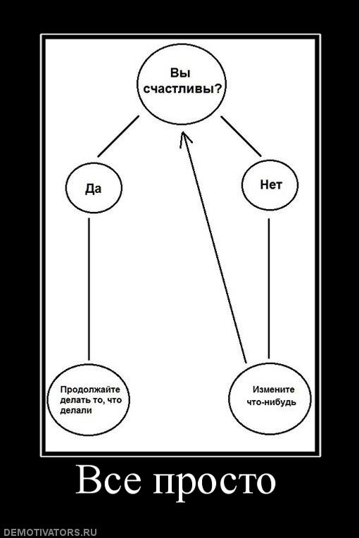
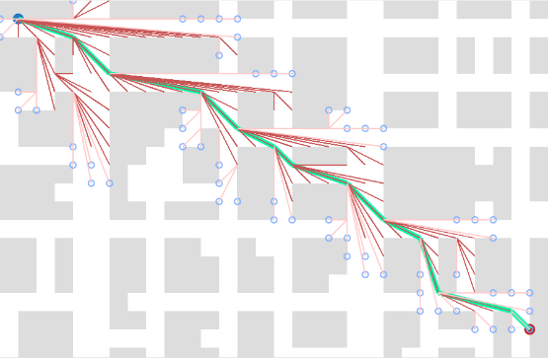
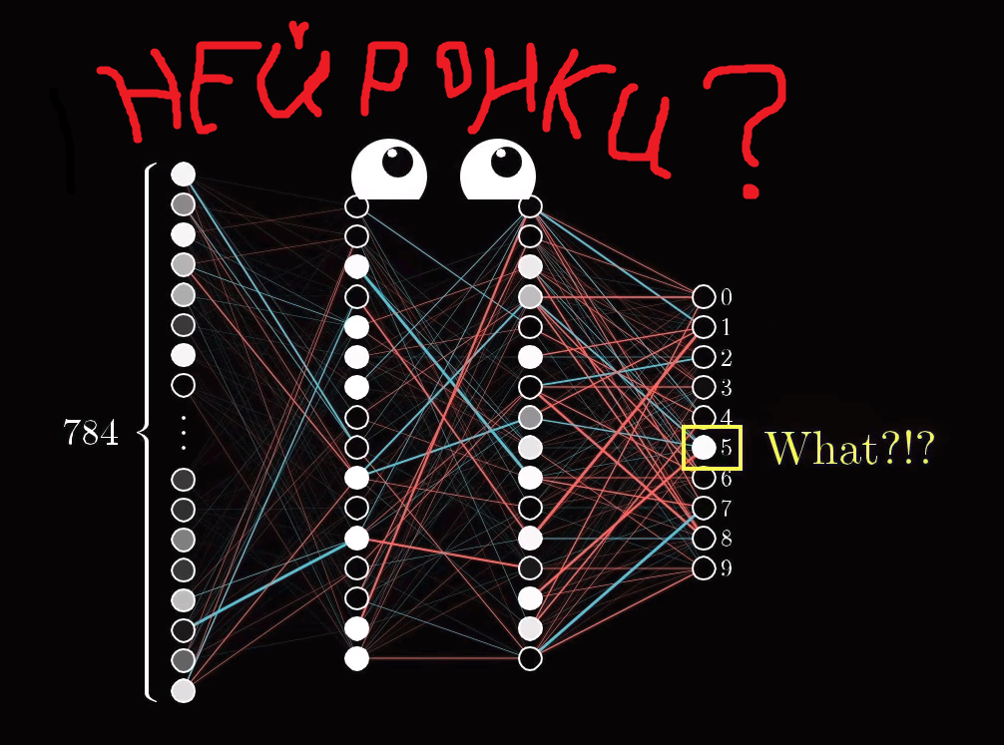
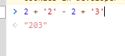
А на самом деле?
Программа — описание желаемого поведения на понятном для исполнителя языке.
Notes:
Все что происходит когда мы включаем компьютер, телефон, да хоть бы и холодильник (не уверен насчет тостеров и утюгов, но и там, навернякак есть куда копнуть) является результатом действия программ. Программы окружют нас постоянно, любое, хоть сколько-нибудь сложное поведение эллектронного устройства – результат выполнения программы.

Slide 5

Что внутри?
Все просто:
А вот и нет:
Последовательное выполнение.
Ветвление.
Цикл.
На деле реализация каждого из трех вышеперечисленных дествий может выполняться множеством различных способов…
Процессы реального мира cло;ны и малопонятны…
Нам не хватает мощностей для составления полной логической модели...
Люди могут ошибаться или исходить из неверных предпосылок...
Для оптимизации выполнения программы мы жертвуем её читаемостью...
И нет им числа...
Notes:
Хорошо, с определением мы разобрались, а из чего программы состоят? В основе любой программы лежит всего три действия: это последовательное выполнение команд, ветвление и, частный случай ветвления, цикл. И все? Все так просто? Если бы. В реальности, на пути написания универсальных программ на все случаи жизни лежит множество препятствий. Здесь я перечислил только некоторые из них. Самым же главным является то, что компьютер (который мы и собираемся в конечном счете программировать), устроен сосвем иначе чем мы, то, что для нас является очевидным – для компьютера окажется непостижимо сложным, а то, что мы сочтем скучным и труднореализуемым, компьютер выполнит с легкостью.

Slide 6


Что делать?
Применять Правильные инструменты.
Абстракция
Архитектура
Следование парадигмам
Кроссплатформенность
Среда разработки
Notes:
Но выход есть. Для описания понастоящему сложной логики, необходимой для реализации практически любых программ современного мира, придуманны такие замечательные инструменты, как высокоуровневые языки программирования. Которые позволяют выделять абстракции, с хи помощью мы делаем код понятным для человека, а не только для компьютера. Реализовывать продуманную архитектуру, благодаря чему наши программы легко перестраивать в соответствии с меняющимся миром вокруг нас. Четко следовать одной из парадигм прогаммирования, что избавит нас от необходимости изобретать велосипеды, а Кросплатформенность позволяет запускать однии те же программы под разными операционными системами. Что до среды разарботки, она существенно облегчает работу с кодом.

Slide 7

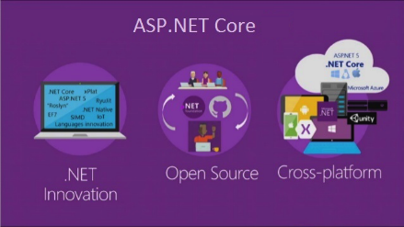


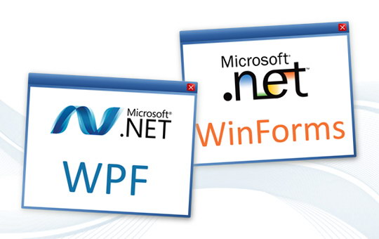

Почему C# есть же Java?
C# это удобно.
Один вендор
Центр компетенций
Удобная IDE
Низкий порог входа
Широкий выбор фреймворков
Кроссплатформенность
Notes:
И вот здесь я представляю вам C# высокоуровневый язык программирования разработанный компанией Microsoft. У этого языка С подобный синаксис. Спецификация C# включает в себя великое множество инструментов, которые делают программирование комфортным, а программы понятными не только компьютеру, но и людям. C# является частью платформы .Net не будем пока останавливаться на том, что она из себя представляет и поговорим о среде разработки и основых языковых конструкциях C#.

Slide 8
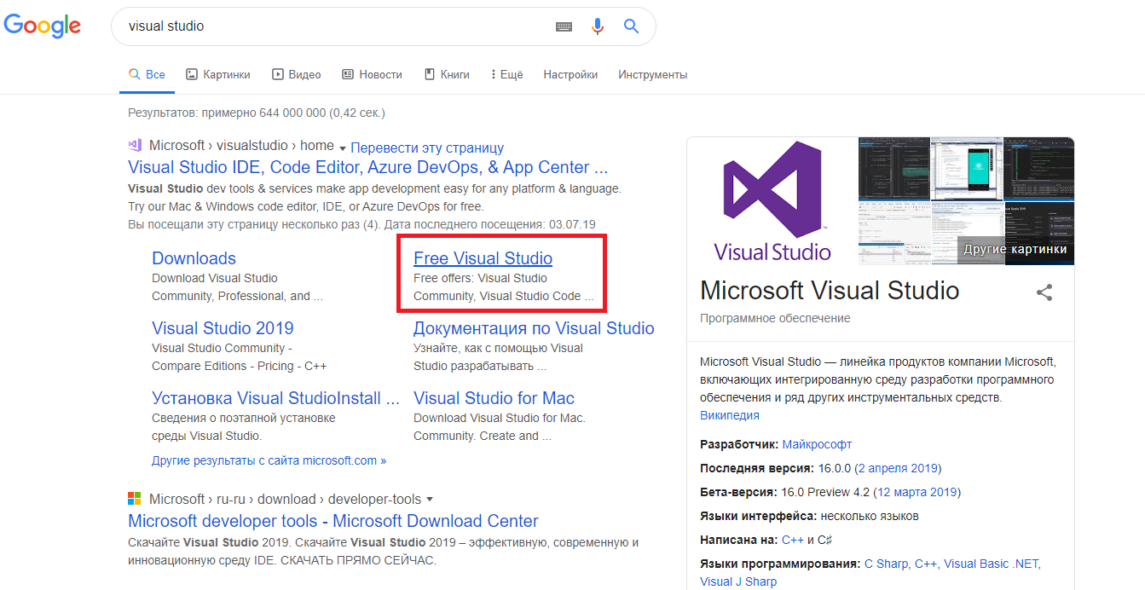

Где разрабатывать на C#?
Вижуал студия
Notes:
Начнем с самого начала, нам нужна срада разработки, да можно писать код в блокноте, а затем компилировать из командной строки, но мы же хотим удобства, современные программы и так досттаочно сложны, давайте сразу использовать подходящие инструменты. Заходим в гугл и набираем вижуал студия, переходим по ссылке.

Slide 9
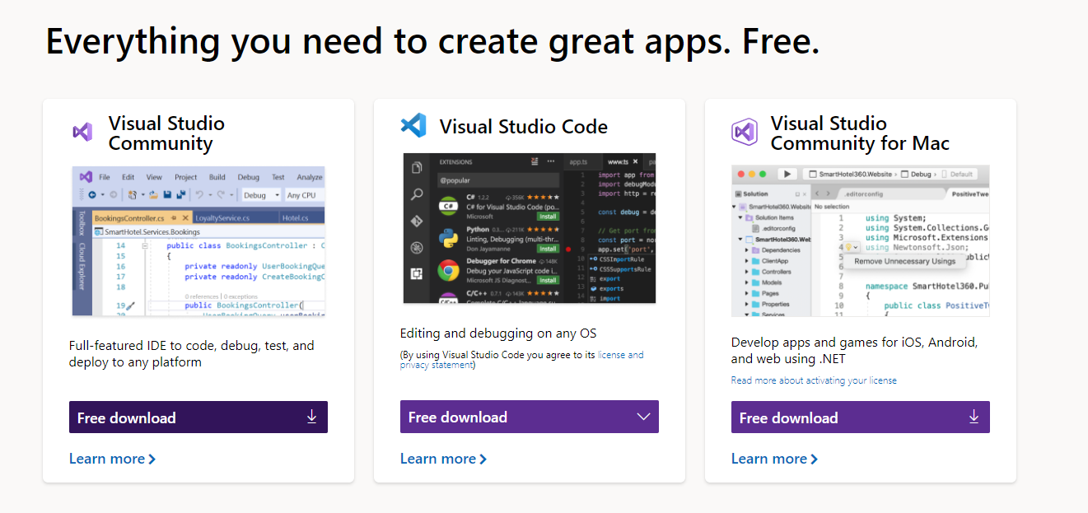
Где разрабатывать на C#?
Вижуал студия
Notes:
И вот она, ждет нас. Кликаем скачать, и наслаждаемся опросником и туториалом, запускаем скачанный файл и он устанавливает нам установщик, дада, мы скачали пакет который распаковывается в установщик:

Slide 10
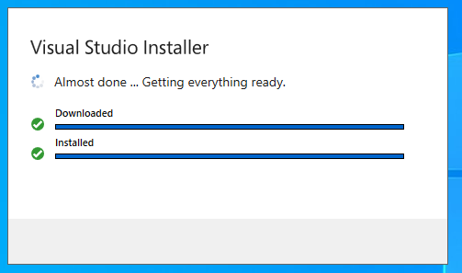
Где разрабатывать на C#?
Вижуал студия
Notes:
Ожидаем окончания загрузки и видим вот такое окно:

Slide 11
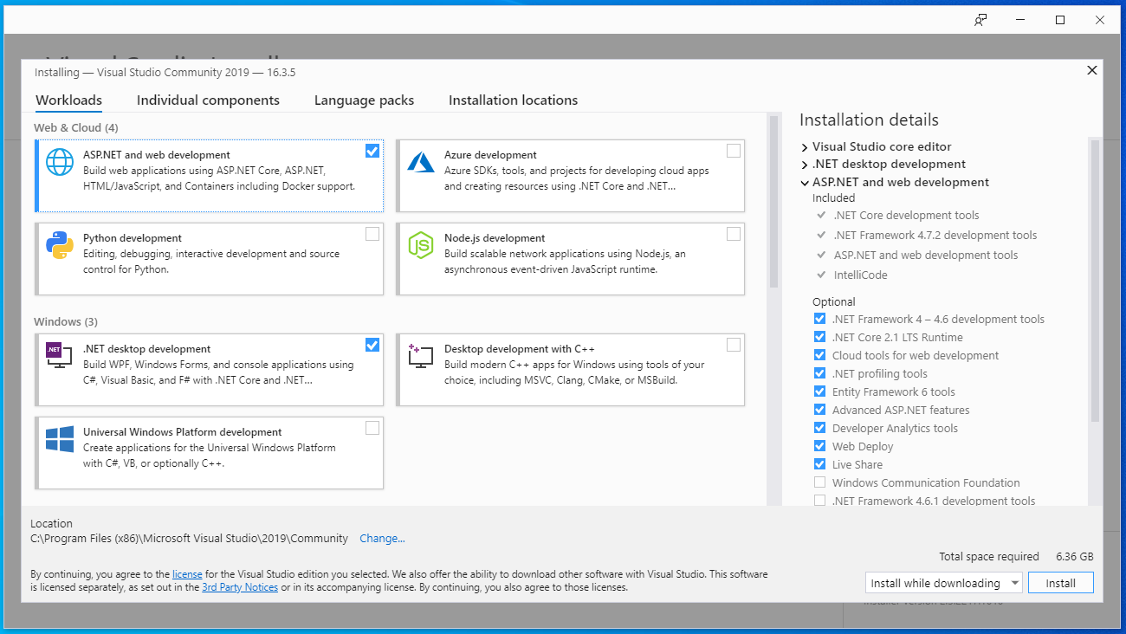
Где разрабатывать на C#?
Вижуал студия
Notes:
Установщик загружен, проставляем галочки на нужных нам компонентах, обратите внимание: есть Piton и Node.JS, для интересующихся и С++ и WPF и Azure. И всё это в бесплатной для личного пользования Community версии. Нажимаем инстал и дожидаемся окончания установки.

Slide 12
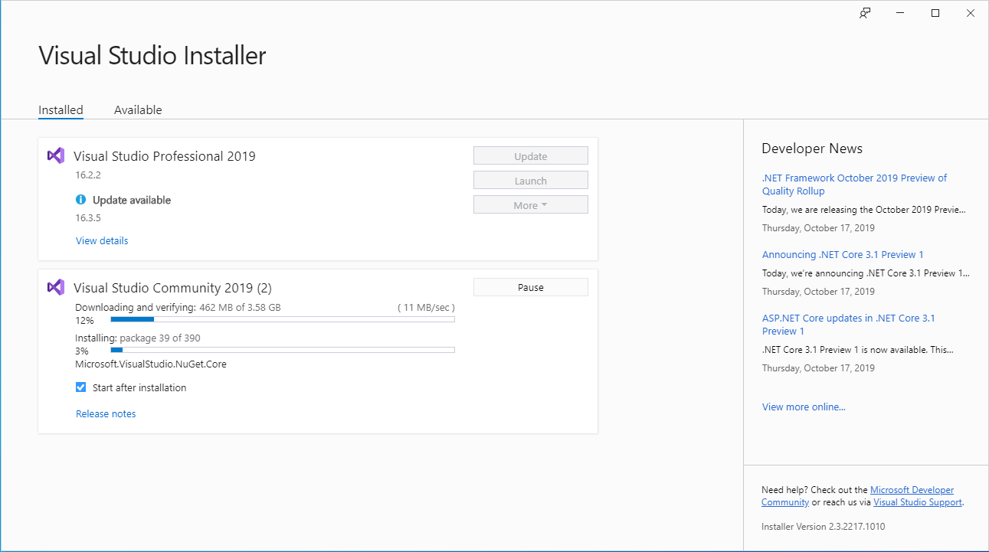
Где разрабатывать на C#?
Вижуал студия
Notes:
Когда установка завершена, мы видим окно информации о продуктах, в дальнейшем, запуская этот же установщик, мы можем получить обновления, поменять установленные компоненты или удалить не нужные нам приложения из обширного семейства Visual Studio.

Slide 13
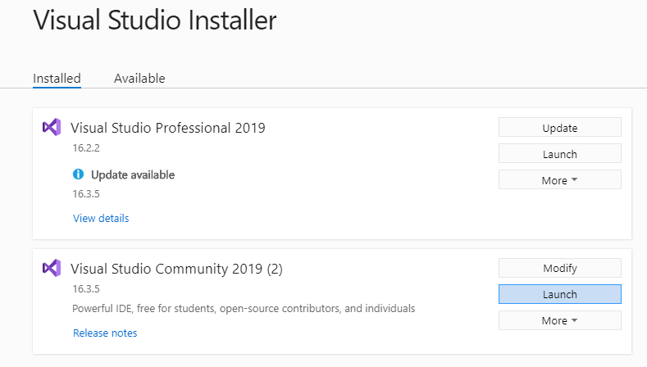
Где разрабатывать на C#?
Вижуал студия
Notes:
По завершении установки запускаем вижуал студию.

Slide 14
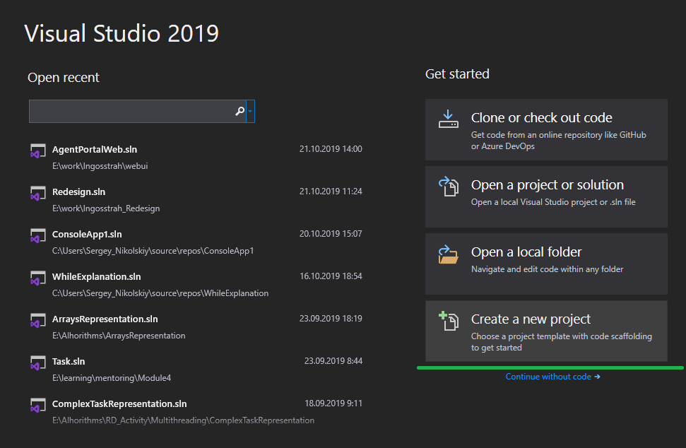
Где разрабатывать на C#?
Вижуал студия
Notes:
В начальном окное, мы можем выбрать ранее запущенные проекты, сейчас же нам интересна вот эта кнопка: создать новый проект.

Slide 15
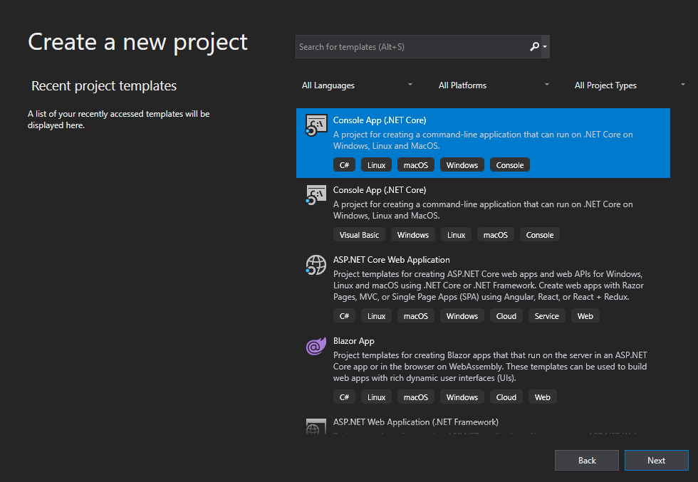
Где разрабатывать на C#?
Вижуал студия
Notes:
Выбираем интересующий нас шаблон, обратите внимание, каждый шаблон содержит краткое описание которое включает в себя язык, на котором он будет написан, целевые платформы и тип проекта. В нашем случае это: язык C#, платформы Linux macOs Windows, а тип приложения Console можно увидеть такой же шаблон для Visual Basic и много других готовых шаблонов. Жмем next.

Slide 16
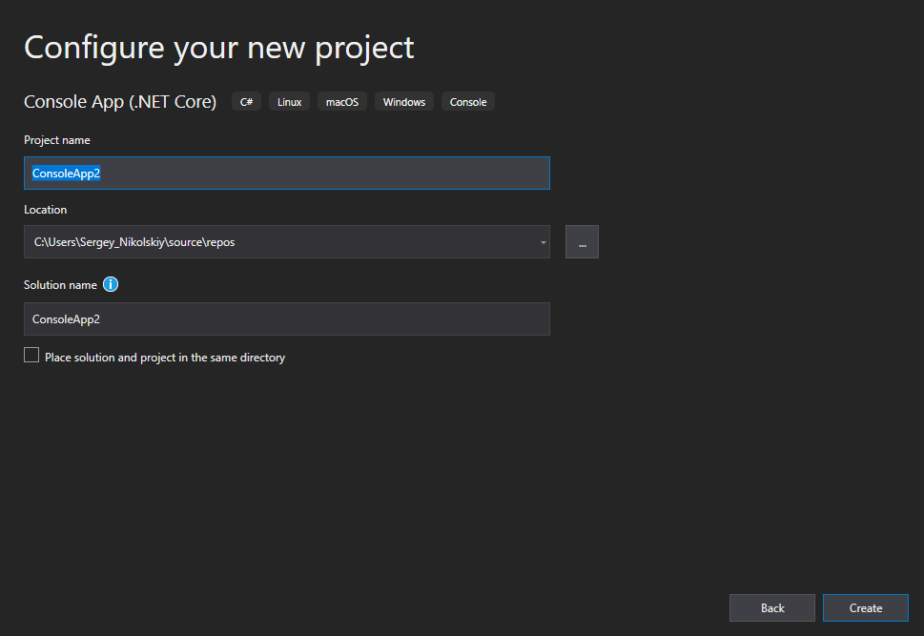
Где разрабатывать на C#?
Вижуал студия
Notes:
Нам предлагают выбрать имя для нашего приложения и место его размещения на диске. Я поменял имя с дефолтного на CSharpEssential и нажал create.

Slide 17
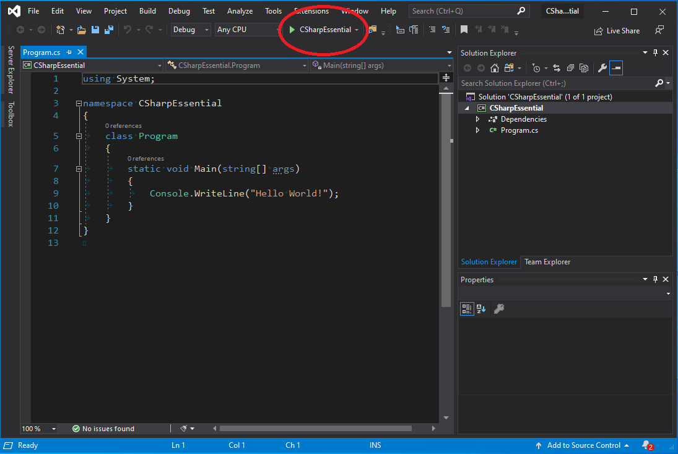
Где разрабатывать на C#?
Вижуал студия
Notes:
И перед нами появилось готовое консольное приложение. Жмем на зеленый треугольничек, я выделил его на скриншоте и наслаждаемся своим первым Hello World приложением на написанным с помощью языка C# на платформе .Net Core.

Slide 18
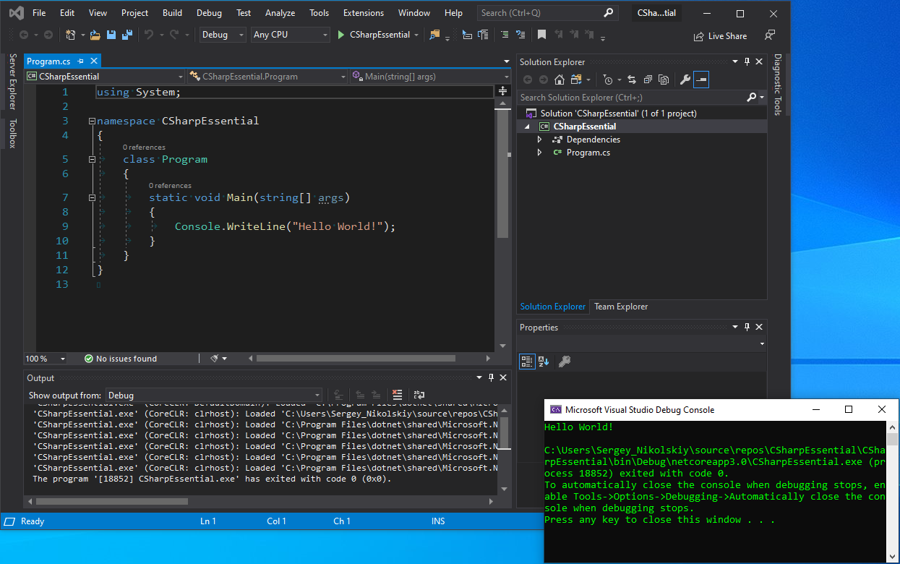
Где разрабатывать на C#?
Вижуал студия
Notes:
Вот вы и научились программировать на языке C# можем расходиться. Нет, увы но все далеко не так просто. Несмотря на наличие такого прекрасного инструмента как Visual Studio. Нам всё ещё нужно самим разрабатывать програмное обеспечение и писать код. Вот об этом мы с вами и поговорм. Начнем с самго начала. С азов языка C#

Slide 19
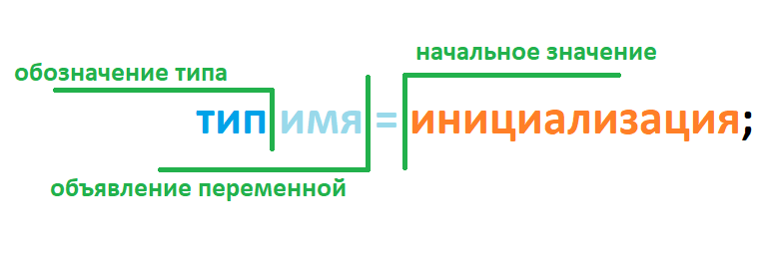
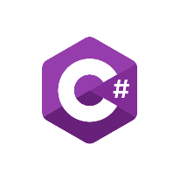
Как устроен C#?
Переменные
Notes:
Одной из базовых конструкция языка C# является переменная – это коробка на которой написанно как она называется и что можно положить внутрь. Имя переменной нужно нам для того, что бы после объявления можно было её вызвать, а тип – что бы мы всегда понимали что лежить внутри вызванной переменной. Так же перменную можно инициализировать – положить подписанную коробку содержимое.

Slide 20
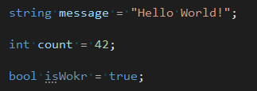
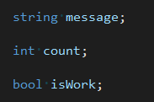
Как устроен C#?
Переменные
Notes:
При объявлении перменных, нам вовсе не обязательно стразу присваивать им какое-то значение (инициализировать) это можно сделать во время выполнения программы. Главное, что бы новое значение имело тот же тип, что и предыдущее.

Slide 21
Как устроен C#?
Ошибки компиляции от Visual studio
Notes:
Как видите умная и добрая Visual Studio предупреждает нас об ошибке типизации ещё до того, как мы бы попытались запустить программу. Что бы понять, что пошло не так достаточно навести мышку подчеркнутую красным область И...

Slide 22
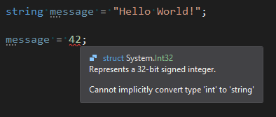
Как устроен C#?
Ошибки компиляции от Visual studio
Notes:
Мы видим, что компилятор не понимает, как он может превратить (незаметно от нас) тип строка в тип число. Переменную-то мы объявили для строки.

Slide 23
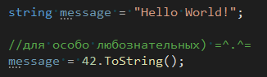
Как устроен C#?
Переменные
Notes:
И тут вопрос, а правда, как превратить один тип в другой? Для этого есть специальный механизм конвертации типов, о нем речь пойдет в следующих лекциях, пока просто запомним, что некоторые типы можно правращить в другие.

Slide 24
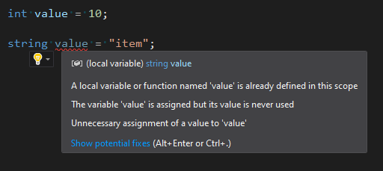
Как устроен C#?
Переменные и компилятор
Notes:
Так же ругачка появиться при попытке объявить в рамках зоны видимости (о зонах видимости я расскажу дальше в лекции, пока считаем что зона видимости – это вся наша программа) две переменные с одинаковым именем. То есть компилятор отличает переменные по имени. Но переменные только хранят данные, а мы хотим добиться какихто действий с данными верно? Тут нам помогут операторы:

Slide 25
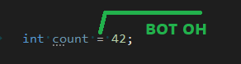
Как устроен C#?
оператор присваивания
Notes:
В начале разговора о переменных я сказал, что их можно инициализировать, записывать в переменные данные, для дальнейшего использования, и вот тут мы встречаем наш первый оператор: ОПЕРАТОР ПРИСВАИВАНИЯ и, как и в жизни, это один из самых важных операторов! В программировании очень много всего можно присвоить. Например здесь дословно написанно: Переменной с именем каунт типа инт ПРИСВОИТЬ значение 42. А что ещё можно ей присвоить?

Slide 26
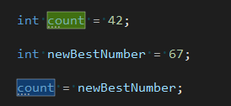
Как устроен C#?
оператор присваивания
Notes:
Например значение другой переменной.

Slide 27
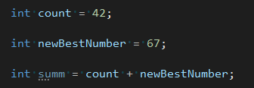
Как устроен C#?
оператор присваивания
Notes:
Или мы можем присвоить сумму значений двух перемнных третьей.

Slide 28
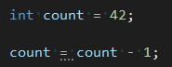
Как устроен C#?
оператор присваивания
Notes:
Или даже свое собственное значение которое мы предварительно модифицировали. Как видите C# предоставляет широчайшие возможности для любителей присваивать. Хорошо, присваивание мы освоили, а что насчет модификации данных?

Slide 29
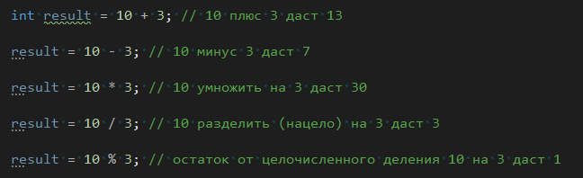
Как устроен C#?
Математические операторы
Notes:
Начнем с математики, те самые плюс, минус, умножить, разделить (в нашем случае делние породило два оператора: целочисленное деление, которое просто отбрасывает остаток и, наоборот, оператор который возвращает остаток от деления). Кстати, Visual Studio нам подчеркнула переменную result зеленым, с чего бы это? Наведем и посмотрим:

Slide 30
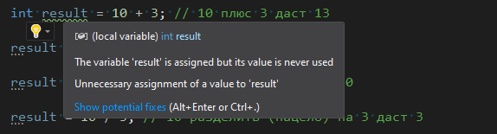
Как устроен C#?
Подсказки от visual studio
Notes:
Ага, переменной result присвоенно значение, но оно никак нами не используется в дальнейшем. Это не ошибка, по этому и подчеркивание зеленое, это просто совет. Компилятор заботьтся о памяти нашего компьютера. Ведь каждая переменная занимает место в памяти! Вот он и спрашивает: А вам точно нужен этот ваш result? А то вы к нему совсем не обращаетесь на чтение, только на запись. Управление памятью – в рамках платформы .Net – это тема для отдельной большой лекции, не будем на этом останавливаться, на данный момент давайте просто запомним что под каждую переменную выделяется место в памяти в момент объявления, размер этой ячейки динамически меняется в процессе выполнения программы и память освобождается в тот момент, когда переменная в программе больше не используется.

Slide 31
Как устроен C#?
Операторы сравнения
Notes:
Помимо математических, у нас есть и логические операторы. Они позволяют конструировать условия. Простейшими условными операторами являются сравнения: больше, меньше равно, неравно. Обратите внимание, результатом выполнения у операторов сравнения будет значение булевого типа, которое мы присваивам переменной compare того же типа.

Slide 32
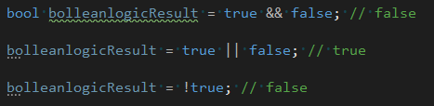
Как устроен C#?
Логические Операторы
Notes:
А так же операторы булевой алгебры: И(&&) ИЛИ(||) НЕТ(!). Именно они отвечают за формирование комплексных условий, без которых невозможно представить ниодну современную программу. Мы к ним обязательно вернемся в дальнейшем, пока просто запомним.

Slide 33
Как устроен C#?
Операторы действия со строкой
Notes:
Теперь давайте рассмотрим необычный оператор, конкатинатор строк, казалось бы, он выглядит как обычный математический пльс, но, на самом деле, он представляет собой совсем другое действие: он ничего не складывает! Он создает третью строку, которая содержит в себе две предыдущих.

Slide 34
Как устроен C#?
Операторы действия со строкой
Notes:
А вот оператора минус для строк не существует.

Slide 35
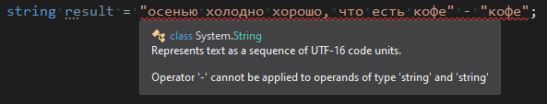
Как устроен C#?
Операторы действия со строкой
Notes:
По этому компилятор думает, что мы имели ввиду математический минус и любезно нам говорит, что в математический минус он не может передать строки – не получается.

Slide 36
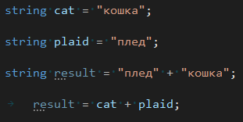
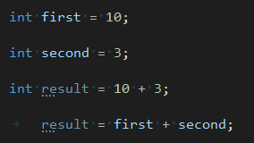
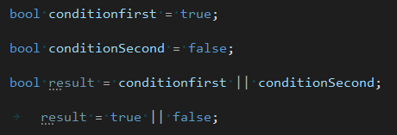
Как устроен C#?
Операторы И переменные
Notes:
Наверняка вы и сами догадались, что операторы можно использовать не только с значениями, но и с переменными. При этом, не важно, строки это, числа или булевые значения. Обратите внимание, что результат выполнения математических операторов будет иметь числовой тип, лочических – булевый, строковых – строковый. Иными словами оператор всегда возвращает значения своего типа. И пусть вас не смущает тот факт, что операторы могут одинаково выглядить, внутри они совершенно разные и обладают разной типизацией. Давайте рассмотрим общую схему операторов в C#

Slide 37
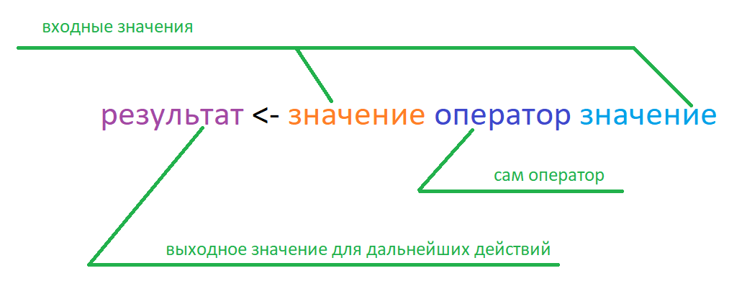
Как устроен C#?
Операторы и значения, схемы операторов
Бинарные
Notes:
Досих пор мы рассматривали операторы, которые укладывались в две простых схемы: Бинарные (показываем на схеме что к чему).

Slide 38
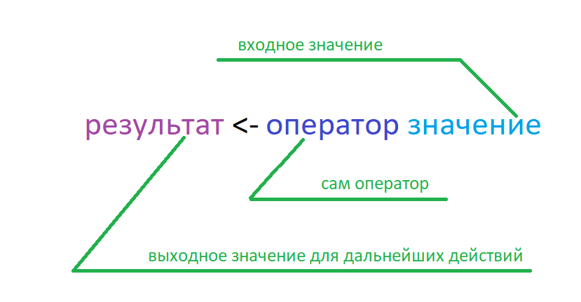
Как устроен C#?
Операторы и значения, схемы операторов
Унарные
Notes:
И унарные(показываем на схеме что к чему). А раз результат выполнения любого оператора – это значение, и на вход операторы принимают значения, значит мы можем соединить операторы в цепочку! На самом деле мы уже это делали, когда с помощью оператора присваивания инициализировали переменную результатом выполнения других операторов.

Slide 39
Как устроен C#?
Операторы и значения, схемы операторов
Бинарные
Унарные
Notes:
А раз результат выполнения любого оператора – это значение, и на вход операторы принимают значения, значит мы можем соединить операторы в цепочку! На самом деле мы уже это делали, когда с помощью оператора присваивания инициализировали переменную результатом выполнения других операторов.

Slide 40
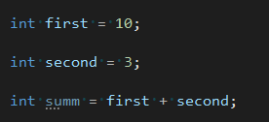
Как устроен C#?
Цепочки вызовов операторов
Notes:
В первой строчке мы передаем 10 в оператор присваивания с помощью которого инициализируем переменную с именем фёст, затем во второй строчке мы точно так же инициализируем переменную сэконд. Затем мы передаем переменные фёст и сэконд в математический оператор сложения и, полученным результатом, инициализируем переменную сумм. Звучит сложно, но это то, что на самом дела происходит при вызове операторов. Давайте разберем цепочку подлиннее:

Slide 41
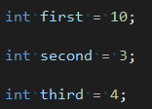
Как устроен C#?
Цепочки вызовов операторов
Notes:
Возьмем три проинициализиарованных перменных, и построим из них вот такую цепочку вызовов. Что же случиться вначале?

Slide 42
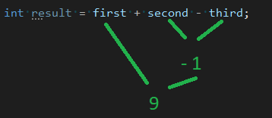
Как устроен C#?
Цепочки вызовов операторов
Notes:
Из 3 вычтут 4 а затем прибавят к 10ти или наоборот?

Slide 43
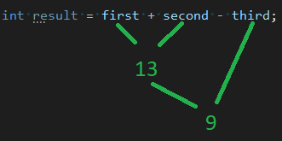
Как устроен C#?
Цепочки вызовов операторов
Notes:
К 10ти прибавят 3, а потом вычтут из суммы 4ре?

Slide 44

Как устроен C#?
Цепочки вызовов операторов
Notes:
Да, результат в обоих случаях будет одинаковым, но вычисления-то шли разными путями. А в прогаммировании всё важно, вдруг на это завязаны какие-то другие операции? Так вот ответ на этот вопрос:

Slide 45
Как устроен C#?
Цепочки вызовов операторов
Notes:
При равном приоритете операторов, вычисления пойдут слева на право. Это не всегда так, и пержде чем делать такие выводы стоит свериться со справочной информацией, но большинство бинарных операторов ведут себя так.

Slide 46
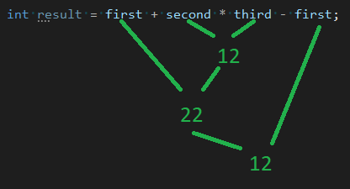
Как устроен C#?
Цепочки вызовов операторов
Notes:
Из этого правила мы делаем вывод о том что у оператров есть приоритезация выполнения. Подробнее за приоритетами опраторов стоит заглянуть в справочник на MSDN ссылки будут в презентации. А пока запомним, что деление и умножении, как и в обычной арифметике имеет приоритет над вычитанием и сложеним. То есть: сначала 3 будет умножено на 4 затем полученные 12ть буду сложенны с 10кой а потом из полученных 22х будет вычтенна 10тка. И только так и не иначе. Если же мы хотим изменить приоритет выполнения операторов, то, как и в классической арифметике, мы можем воспользоваться скобками:

Slide 47
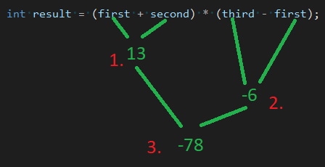
Как устроен C#?
Цепочки вызовов операторов
Notes:
Мы добавили скобки, сделав тем самым операции сложения и вычитания более приоритетными по сравнению с операцией умножения. С лева на право: 10тка складывается с 3йкой, получаем 13ть. Затем и 4рки вычитается 10тка, получаем -6ть, и только потом перемножаем -6 на 13 ть и получаем -78

Slide 48
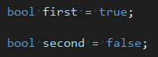
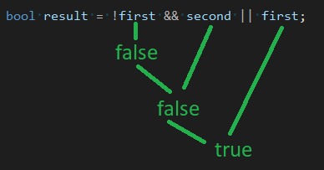
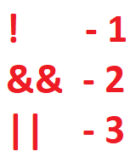
Как устроен C#?
Цепочки вызовов операторов
Notes:
Логические операторы так же имеют свой порядок выполнения. Сначала выполнится оператор отрицания, затем И а в конце оператор ИЛИ

Slide 49
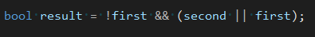
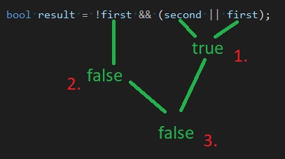
Как устроен C#?
Цепочки вызовов операторов
Notes:
Скобочки меняют порядок выполнения логических операторов так же, как и математических. Сначала выполнится оператор ИЛИ затем отрицание, а в конце оператор И.

Slide 50


Как устроен C#?
Групирование операторов
Notes:
Логичным следствием из поведения скобочек является их возможность группировать операторы: группа внутри скобок будет выполненна прежде чем все остальные, скобки можно вкладывать друг в друга образуя сложную цепочку вызовов. Для удобства восприятия здесь подписанн не только порядок действий, но и какой именно оператор сработал.

Slide 51

А по подробнее?
Операторы на MSDN.
Оператор присваивания
Арифметические операторы
Операторы сравнения и равенства
Логические операторы
Общие сведения
Notes:
Вот ссылки для подробного ознакомления с великим многообразием операторов языка C#

Slide 52

Как устроен C#?
Ключевые слова
Notes:
Теперь перейдем к более комплексным конструкциям, как мы помним из вступления, любая программа состоит из трех действий: пошаговое следование инструкциям, с этим мы разобрались выше когда знакомились с операторами, ветвлений и циклов. В данной лекции я приведу по одному примеру этих конструкций.

Slide 53
Как устроен C#?
Ветвление
Notes:
В самом примитивном случае ветвление можно представить вот такой схемой, в которой условие – это некоторое выражение булевой алгебры (штука которая вернет true или false), в соответствии с которым изменится ход выполнения программы, на ДА (true) выполнится зеленая веточка, на НЕТ (false) красненькая.

Slide 54


Как устроен C#?
Ветвление
Notes:
Вот простейший вариант ветвления в C# в случае если переменная condition возвращает true мы выполняем действие в скобках, иначе этот код будет проигнорирован. Можно в явном виде указать и вторую ветку условия, которая выполняется в случае если condition у нас вернет false.

Slide 55
Как устроен C#?
Ветвление
Notes:
Вы можете спросить: а зачем? И так же понятно, что если не выполнилось условие – то код в скобках буде просто напросто проигнорирован, и выполненние пойдет дальше. Зачем нам этот else? И вот тут давайте вспомним уже упомянутую нами сегодня зону видимости.

Slide 56
Как устроен C#?
Ветвление
Notes:
Дело в том, что фигурные скобки после if или else образуют новую зону видимости – изолированный блок кода в котором доступны переменные объявленные в родительском блоке. По этому мы можем обратиться к first и second. А вот переменные summ и diff будут недоступны вне своих зон видимости.

Slide 57

Как устроен C#?
Ветвление
Notes:
При попытке обратиться к summ за пределами фигурных скобок компилятор говорит нам: я не знаю такой переменной! То есть фигурные скобки создали независимый дочерний контекст выполнения нашей программы, в котором доступны переменные из родительского контекста, а вот объявленные внутри него перменные доступны только в нем! Как же нам получить данные о сложении вне фигурных скобок? Мы знаем, что перменная из родительского контекста доступна в дочернем. Так давайте же объявим перменную summ до фигурных скобок.

Slide 58

Как устроен C#?
Ветвление
Notes:
Как мы и предполагали, действия с перменной сумм внутри фигурных скобок прошли без проблем, но что же будет за их пределами?

Slide 59

Как устроен C#?
Ветвление
Notes:
Ошибка! Причем, на этот раз, компилятор знает о переменной, причина ошибки в другом: у переменной отсутствует значение! Мы же её не проинициализировали, перед тем как использовать. Но, постойте, вот же внутри фигурных скобок ей присваивается значение математического оператора сложения? Так-то он так, но компилятор понимает, что код внутри фигурных скобок выполняется негарантированно, а только в случае если condition выдаст true, во всех же остальных случаях данный код никогда не будет выполнен, и, соответственно, переменная summ останется непроинициализированной. Что делать? Давайте проинициализируем её.

Slide 60


Как устроен C#?
Ветвление
Notes:
На это раз, все впорядке: теперь значение summ будет по разному влиять на дальнейшее исполнение программы в зависимости от того. Вполнился блок кода в фигурных скобках или нет. И вот тут мы подходим к пониманию того, зачем нам else – он позволяет выполнить код в рамках дочернего контекста вызова.

Slide 61

Как устроен C#?
Ветвление
Notes:
Изолировать код относящийся к выполнению или невыполнению условия condition от основного тела программы, тем самым разбив программу на логические блоки.

Slide 62


Как устроен C#?
Ветвление
Notes:
Мы изолируем логику для выполненного условия и логику для невыполненного условия от основного тела программы, тем самым разбивая её на модули, которые проще читаются программистом. Не забываем, что компьютер может понять куда более запутанную логику чем программист. Программа должна быть понятна в первую очередь программисту, а уже потом компьютеру.

Slide 63


Как устроен C#?
Ветвление
Notes:
Как мы понимаем, ветвление может иметь сколь угодно вложенную структуру. Как вы могли заметить, в рамках разных дочерних контекстов мы можем объявлять переменные с одним и тем же именем, так как они не видят друг друга. По мимо вложенности мы можем пристыковывать к else дополнительные условия. Такие условия проверяются в порядке следования с верху вниз.

Slide 64


Как устроен C#?
Цикл
постусловие
Предусловие
Notes:
Цикл – это частный случай ветвления: ветвление назад, когда программа при выполнении какого либо условия возвращается к уже выполненному участку кода. Здесь представленны две схемы организации циклов:
цикл с постусловием когда действие выполняется в любом случае, а затем условие определяет будет-ли оно повторяться
цикл с предусловием, когда действие может и не выполниться впринципе ниразу, если условие вернуло нам false
Как вы понимаете в C# есть конструкции для обоих случаев.

Slide 65


Как устроен C#?
постусловие
Предусловие
Notes:
Как и в случае с ветвлением, циклы образуют свой дочерний контекст вызова в рамках фигруных скобок

Slide 66


Как устроен C#?
Циклы
Notes:
Обратите внимание, объявленная в рамках дочернего контекста переменная result не видна из основного контекста приложения в ОБОИХ случаях, хотя в случае цикла с постусловием действия внутри фигурных скобок будут выполненны в любом случае. Циклические конструкции создают дочерний контекст в не зависимости от того, будут они выполняться или нет. Объявим result и починим наш код.

Slide 67



Как устроен C#?
Циклы
Notes:
Вот такие конструкции применяются в C# для простейшей реализации циклов. Мы почти готовы писать нашу первую программу, мы уже понимаем порядок выполнения команд, умеем создавать ветвления и реализовывать циклы. Нам знакомы булевые и математические операции, мы даже умеем соединять строки! Остался последний штрих: как бы нам интегрироваться с вводом выводом? Что бы наша программа умела принимать пользовательские данные и отдавать результат? И тут на помощь нам приходят библиотеки.

Slide 68

Как устроен C#?
Библиотеки
Notes:
Как уже упоминалось ранее для C# существует множество готовых библиотек. Они предоставляют нам набор готовых компонентов, которые мы можем просто вызвать из написанного нами кода, передать туда необходимые параметры и получить ожидаемый результат. Некоторые библиотеки поставляются непоредственно в комплекте платформы .Net и могут использоваться сразу, другие мы можем скачать в виде nuget пакетов, так же мы можем написать библиотеку самостоятельно. В рамках данной лекциии мы будем работать со стандартной библиотекой обеспечивающей нам доступ к консоле ввода\вывода.

Slide 69


Как устроен C#?
Библиотеки
Notes:
Прежде чем мы сможем воспользоваться компонентами библиотеки её необходимо подключить. Так как мы будем использовать стандартную библиотеку, то она уже подключенна! В меню View верхней панели вижуал студии выбираем окно солюшен эксплорера. Именно там надо искать его, если случайно закрыли. Он открывается в с левой стороны: находим там наше приложение и раскрываем вкладку зависимости. В этой вкладке живут все ссылки на подключаемые библиотеки, не важно, стандартные они, скаченные из интернета или написанные нами самими.
Внутри мы видим только один пакет SDK содержащий стандартную для .Net Core библиотеку. Которая, в свою очередь, включает в себя огромный пакет компонетнов. Нужный нам компонент находится в пространстве имен System в классе Console и называется WriteLine так и пишем:

Slide 70

Как устроен C#?
Библиотеки
Notes:
System.Console.WriteLine(“сообщение”) здесь System – это пространство имен в котором находится статический класс Console у которого мы вызываем метод WriteLine. Сложно? Не перживайте, на следующей лекции мы подробно разберем что такое все эти классы и методы. Сейчас сосредоточимся на пространстве имен. В нашем приложении, которое вы пока не видите целиком, тоже есть пространство имен, вот оно. Пространства имен нужны для того, что бы при построении дерева зависимостей которые мывидели на слайде ранее мы могли однозначно классифицировать любой объект. В рамках нашего приложения мы можем создать сслку на пространство имен System, что бы не писать его каждый раз при обращении к классу консоль.

Slide 71


Как устроен C#?
Библиотеки
Notes:
И теперь нам не нужно писать систем перед тем. Как обратиться к классу Console. Хорошо, мы научились обращаться к компонентам встроенных библиотек, но остается вопрос, откуда я узнал про метод WriteLine? И о том, что ему нужно передавать?

Slide 72

Как устроен C#?
Библиотеки
события
методы
свойства
Notes:
Я просто написал Console и поставил точку, а затем, Visual Studio выдала мне вот эту прекрасную подсказку в которой содержаля полный список всех методов, свойств и событий доступных для обращения у класса консоль. Более того, выбрав соответствующий компонент я вижу его описание, список параметров и число перегрузок! Справочная информация за которой не надо лезть в глубины MSDN.

Slide 73
А по подробнее?
Операторы на MSDN.
Введение в C# и платформу .NET
Обзор C#
Руководство по программированию на C#
Notes:
Мы с вами прошли непростой путь, от самых общих понятий о программировании мы перешли к конкретному языку и его возможностям. На этом слайде я оставил ссылки на MSDN где вы сможете подробнее познакомиться со спецификацией C#. Давайте посмотрим как выглядит реальная программа на этом языке.

Slide 74

Как выглядит программа на С#?
И что в ней происходит на самом деле
Notes:
Помните нашу первую программу? Тот самый Hello World который за нас сгенерировала Visual Studio? Давайте присмотримся к ней повнимательнее.

Slide 75

Как выглядит программа на С#?
И что в ней происходит на самом деле
Notes:
Вот список зависимостей, вот объявленно использование пространства имен систем, а вот обращение к объекту класса Console и вызов метода WriteLine в который переданна строка привет мир. Давайте вынесем эту строку в отдельную переменную.

Slide 76

Как выглядит программа на С#?
И что в ней происходит на самом деле
Notes:
Добавим счетик и цикл.

Slide 77

Как выглядит программа на С#?
И что в ней происходит на самом деле
Notes:
Запустим программу.

Slide 78

Как выглядит программа на С#?
И что в ней происходит на самом деле
Notes:
Как мы видим, всё отлично работает. Условие count меньше 10 успешно выводит программу из цикла, а что если присвить это условие перменной? Давайте посмотри.

Slide 79

Как выглядит программа на С#?
И что в ней происходит на самом деле
Notes:
Мы объявляем перменную condition, инициализируем её результатом выполнения оператора сравнения и передаем в цикл. Казалось бы, все впорядке, запускаем.

Slide 80


Как выглядит программа на С#?
И что в ней происходит на самом деле
Notes:
И происходит вот что, на экране диагностики видно, что программа работает: память выделяется, процессор исправно выполняет иструкции, но консоль пустая. Наверное что-то пошло нетак. Как бы нам узнать что именно?

Slide 81

Как выглядит программа на С#?
И что в ней происходит на самом деле
Notes:
Судя по тому, что компилятор не ругается на нашу программу – ошибка не в синтаксисе, все конструкции мы использовали верно. Значит дело в самой логике, как бы нам посмотреть что там на самом деле происходит во время выполнения программы?

Slide 82

А если что-то пошло не так?
Как понять что именно и где.
Notes:
И тут нам на помощь приходят точки остановки. Обратите внимание вот сюда, левее нумерации строк, это не просто полоса для красоты сбоку. Это панель для точек остановки. Достаточно кликнуть мышкой на этой панели напротив той строчки кода, в которой мы можем разместить точку остановки и она появится. Поставим их на лини и 13 где мы объявили и проинициализировали переменную кондишен, вдруг с ней что нетак? И внутри цикла на точке 17-ть.

Slide 83

А если что-то пошло не так?
Как понять что именно и где.
Notes:
Обратите внимание, помимо красной точки. Студия выделила ту область кода, в которую мы попадем при остановке выполнения программы. А непосредственно в момент простановки, мы видим сообщение о том, где именно в программе находится проставляемая точка и получаем доступ к её настройке. О настройке точек останова речь пойдет позже. Пержде чем запустить программу с точками останова, пару слов о режимах запуска:

Slide 84

А если что-то пошло не так?
Как понять что именно и где.
Notes:
На верхней панели. Рядом с зеленым треугольником через который мы запускаем приложение, есть перечисление возможных режимов запуска, давайте откроим его и посмотри что там внутри.

Slide 85

А если что-то пошло не так?
Как понять что именно и где.
Notes:
Дебаг, релиз и менеджер конфигураций. Здесь мы можем выбрать тип сборки, который будет создан и запущен в момент нажатия зеленого треугольника. Подробнее о сборках поговорим дальше. Пока просто запомним, что в дебаг сборке точки останова сработают, а в релизной нет. Выбираем дебаг и собираем нашу программу в отладочной сборке.

Slide 86

А если что-то пошло не так?
Как понять что именно и где.
Notes:
Срабатывает первая точка останова, наводим мышку на переменную count и видим её значение:

Slide 87

А если что-то пошло не так?
Как понять что именно и где.
Notes:
Ноль, ноль меньше 10ти значит переменная condition должна быть проинициализированна значением true, наведем на неё мышь и узнаем значение.

Slide 88

А если что-то пошло не так?
Как понять что именно и где.
Notes:
А вот и нет! condition выдает false по крайней мере на данный момент, в чем же дело? Ноль же явно меньше 10ти? Дело в том, что точка останова сработала ДО того как отработал оператор присваивания, а поумолчанию значение для всех перменных булевого типа false. Мы остановились до того, как condition получит свое значение. Что ж, давайте двинимся на шаг вперед, и посмотрим.

Slide 89

А если что-то пошло не так?
Как понять что именно и где.
Notes:
Для этого снова глянем на верхнюю панель вижуал студии: Зеленый треугольник остался на месте, но вместо имени приложения там теперь слово продолжить, если мы нажмем на треугольник теперь, в запущенном приложении, то мы продолжим выполнение программы до следующей точки останова. Нам это пока не нужно. Давайте обратим внимание на значки рядом.

Slide 90

А если что-то пошло не так?
Как понять что именно и где.
Notes:
F11 и мы попадаем внутрь исполняемго метода, пока нам это не интересно.
F10 и мы переходим дальше по коду - наш случай.
Там есть и другие опции но в рамках нашей задачи они не нужны. Жмем F10 и переходим к следующей строчке.

Slide 91

А если что-то пошло не так?
Как понять что именно и где.
Notes:
Наводим мышь на condition и видим, что она приняла нужное нам значение. Обратите внимание на желтую стрелочку сбоку. Она показывает ту строчку ПЕРЕД выполнением которой мы остановились. Нажмем продолжить, для перехода к следующей точке остановки, той самой, которая нахдится в цикле.

Slide 92


А если что-то пошло не так?
Как понять что именно и где.
Notes:
Вот мы и вошли в цикл, нажав на продолжить ещё несколько раз мы убеждаемся в том, что переменная кондишен не меняет свое значение. И тут возникает вопрос, а где бы нам взять инструмент для отслеживания значений всех интересующих нас переменных? И он есть в Visual Studio! Посмотрим снова на панель вверху.

Slide 93

А если что-то пошло не так?
Как понять что именно и где.
Notes:
Там есть вкладка Debug или отладка в русской версии. Разворачиваем её.

Slide 94

А если что-то пошло не так?
Как понять что именно и где.
Как понять что именно и где.
Notes:
И мы видим уже знакомые нам иконки: зеленый треугольник продолжить, стоп для остановки выполнения программы. F11 F10 для контроля хода выполнения программы, выключение\удаление всех точек останова и, в самом верху, окошки с дополнительными инструментами отладки.

Slide 95

А если что-то пошло не так?
Как понять что именно и где.
Как понять что именно и где.
Notes:
Во всем перечисленном многообразии нас интересует вот это окошко, набдлюдатель. Как видно их можно открыть 4ре штку, откроем первый.

Slide 96

А если что-то пошло не так?
Как понять что именно и где.
Как понять что именно и где.
Notes:
Внизу экрана появляется вот такое окошко, для добавления переменной к просмотру просто кликаем в поле для ввода имени.

Slide 97
А если что-то пошло не так?
Как понять что именно и где.
Как понять что именно и где.
Notes:
Как только мы начинаем вводить имя, умная Visual Studio изо всех сил начинает нам помогать, для того. Что бы выбрать понравившуюся вам перменную, воспользуйтесь клавишами курсора. Добавим все три перменных в окно наблюдателя.

Slide 98

А если что-то пошло не так?
Как понять что именно и где.
Как понять что именно и где.
Notes:
Вот что мы имеем на начальном этапе.

Slide 99

А если что-то пошло не так?
Как понять что именно и где.
Как понять что именно и где.
Notes:
А вот какие значения будут после 5той итерации цикла:

Slide 100

А если что-то пошло не так?
Как понять что именно и где.
Как понять что именно и где.
Notes:
На 10-той.

Slide 101

А если что-то пошло не так?
Как понять что именно и где.
Как понять что именно и где.
Notes:
На 25-той. Как вы видите кондишен всё ещё равен true, программа бегает в бесконченом цикле. Почему так получилось? Вспоминаем как мы инициализировали переменную кондишен:

Slide 102

А если что-то пошло не так?
Как понять что именно и где.
Как понять что именно и где.
Notes:
Мы присвоили ему результат выполнения оператора сравнения в который передали значение перменной count и сравнили его с 10тью. Проблема тут кроется в слове ЗНАЧЕНИЕ, при инициализации программа считала значение count, оно БЫЛО меньше 10ти в момент инициализации, и, соответственно, condition был проинициализирован значением true А то, что потом значение count менялось – для перменной condition осталось за кадром. Вот мы и обнаружили проблему: вместо того, что бы динамически менять значение condition каждую итерацию цикла, мы задали его один раз.

Slide 103

А если что-то пошло не так?
Как понять что именно и где.
Как понять что именно и где.
Notes:
Вносим изменения в код и запускаем программу.

Slide 104


А если что-то пошло не так?
Как понять что именно и где.
Как понять что именно и где.
Notes:
Проблема решена! Таким образом, мы познакомились со способами отладки. Как видите в коде демонстрационного приложения мы использовали очень простые конструкции. Но с тем инструментарием который вы получили из лекции, вы можете реализовать и что-то посложнее. Подсказываю: для считывания строки из консоли вывам понадобится вот такая конструкция: Метод ReadLine() ждет пока вы введете строку и нажмете Enter, после чего он проинициализирует полученным значением переменную message. Реализацию оставляю вам. Можете так же добавить ветвление в цикл, для того, что бы вместо step добавлялись разные другие слова в завивимости от значения переменной count. А мы переходим от практики назад к теории.

Slide 105


А как на самом деле устроен C#?
И причем тут .Net
Notes:
Вы наверняка слышали о том, что язык C# является частью платформы .Net. Пришло время рассказать что это такое, и как они связаны между собой. .Net представляет собой програмную платформу обеспечивающую возможность написания кода на целом кластере языков программирования. Первоначальная версия .Net Framework вышла в далеком 2002 и представляла собой (по неоффициальной информации) ответ микрософта на платформу Java только под Windows, но развитие продолжалось и вот в 2016 выхоит первая версия .Net Core с этого момента можно считать .Net полностью кросплатформенным.

Slide 106

А как на самом деле устроен C#?
И причем тут .Net
Notes:
А учитывая, что в .Net обладает интеграцией с облачным сервисом Azure от той же Microsoft. Можно сказать что платформа .Net позволяет реализоватьв рамках себя практически любое приложение и развернуть его в дружественной среде, которая разработанна и поддреживается тем же вендором. Таким образом C# является частью обширной экосистемы, написанные вами программы не будут брошенны на произвол судьбы.

Slide 107


А как на самом деле устроен C#?
И причем тут .Net
Notes:
Один и тот же код написанный на C# можно запустить и под Windows и под Linux и на мобильном устройстве. Более того! Приложение написанное на C# может использовать библиотеку написанную на Visual Basic или Delphi , главное. Что бы все эти библиотеки были скомпилированы в рамках платформы .Net. Как же это получается?

Slide 108

А как на самом деле устроен C#?
И причем тут .Net
Notes:
Дело в том, что код на любом из этих языков компилируется платформой в особый промежуточный язык Intermedia Language, наша программа, кстати, тоже в него скомпилировалась, давайте помотрим как она выгдлядит. Для этого нам понадобиться специальная утилиа: Ildasm, которая входит в комплект Visual Studio.

Slide 109

А как на самом деле устроен C#?
И причем тут .Net
Notes:
Набираем в поисковом окне ildasm и запускаем её.

Slide 110

А как на самом деле устроен C#?
И причем тут .Net
Notes:
В открывшемся окошке открываем меню File -> Open, и находим своё приложение в проводнике.

Slide 111

А как на самом деле устроен C#?
И причем тут .Net
Notes:
Я искал по имени CSharpEssential.dll Открываем:

Slide 112

А как на самом деле устроен C#?
И причем тут .Net
Notes:
Разворачиваем плюсики, и что же мы видим? Main, то же самый что и здесь.

Slide 113


А как на самом деле устроен C#?
И причем тут .Net
Notes:
Снова идем в File -> Dump, оcтавляем настройки поумолчанию, ок, и сохраняем куда нам удобно файл с расширением *.il, открыть файл можно в notepad.

Slide 114


А как на самом деле устроен C#?
И причем тут .Net
Notes:
И вот мы видим тот самы IL в который .Net скомпилировал код на писанный на C#, Не очень человекочитаемо, но это не для людей написанно. А для кого? Кто будет выполнять этот код?

Slide 115
А как на самом деле устроен C#?
И причем тут .Net
Notes:
Промежуточный язык выполняется внутри CLR (Common Language Runtime) которая, в свою очередь является реализацией стандарта CIL (Common Language Infrastructure)

Slide 116

А как на самом деле устроен C#?
И причем тут .Net
Notes:
Который и описывает, что должна уметь конкретная CLR, реализованная под конкретную платформу. Таким образом, IL является платформонезависимым промежуточным языком, исполняется внутри конкретной, платформозависимой CLR Вот так вот она и получается, кросплатформенность. Как видите C# является вершинкой обширного и интересного мира .Net разработки, мира в котором вы можете реализовать любые проекты, запуститься на любой платформе и всегда расчитывать на поддержку надежного вендора.

Slide 117


Что в итоге?
С# == Круто
Notes:
Что же в итоге, да, Java была и остается самым популярным языком разработки для большого энтерпрайза. Но Java существует давно, и большая часть этого прекрасного левого столбика состои из легаси проектов, на данный момент Java догоняет C# по удобству программирования, если в начале пути Microsoft хотели создать свою Java, то теперь многие фичи появляются в C#, а только потом кочуют в Java.

Slide 118


Что в итоге?
С# == Круто
Notes:
Так же не стоит списывать со счетов Azure, собственное облако Microsoft, в котором программы написанные на C# чуствуют себя как дома. C# сочетает в себе динамику развития и распространенность, он применяется в бэкэнд разработке пракически наравне с Java, обладая при этом более удобным функционалом. C#-это круто.

Slide 119
?

